Slide 1

第六章 样本及抽样分布
§1 总体与样本
数理统计是研究大量随机现象统计规律的一门数学科学，以概率论为基础：
收集、整理和分析受到随机性影响的数据
为随机现象选择和检验数学模型
推断和预测随机现象的性质、特点和统计规律
为决策提供依据和建议
返回主目录

Slide 2
第六章 样本及抽样分布
§1 总体与样本
§1 总体与样本
一、总体、个体及总体分布
总体：与研究对象的某项数量指标相联系的试验的
全部可能的观察值。
个体：总体中的每个元素，即试验的每个可能观
察值称为个体。
总体的容量：总体中包含的个体的个数。
有限总体：容量为有限的总体。
无限总体：容量为无限的总体。
返回主目录

Slide 3
第六章 样本及抽样分布
§1 总体与样本
例如：某工厂生产的灯泡的寿命是一个总体，每一个灯泡的寿命是一个个体；
某学校男生的身高的全体是一个总体，每个男生的身高是一个个体。
检验某工厂生产的零件是正品还是次品，以“1”
表示零件是正品，以“0”表示零件是次品，则总体由
一些“0”和“1”组成，其中的“0”或“1”为个体。
设X表示联系总体的数量指标的值，则X是一随机变量，X的所有取值即为总体。
总体分布：随机变量X的分布。
返回主目录

Slide 4

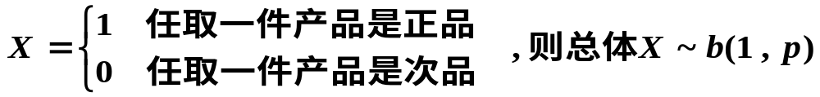
§1 总体与样本
第六章 样本及抽样分布
例如：某工厂生产的灯泡的寿命是一个总体，从该厂中任取一只灯泡测试它的寿命，用X表示该灯泡的寿命，则X是随机变量，且X的所有取值为总体。一般X服从指数分布，参数 为该工厂生产的灯泡的平均寿命，故该总体为指数分布总体。
检验某工厂生产的零件是正品还是次品，以“1”
表示零件是正品，以“0”表示零件是次品，则总体由
一些“0”和“1”组成，其中的“0”或“1”为个体。引进
随机变量
返回主目录

Slide 5
§1 总体与样本
第六章 样本及抽样分布
一般，总体的分布未知，或总体的分布已知，但某些参数未知。要对总体进行推断，我们对每个个体研究是不可能的，故须抽出部分个体进行研究。
二、样本、样本分布
样本：从总体中抽出的部分个体。
样本容量：样本中所含个体的个数。
每个个体是一个数，所以每次抽出容量为n的样本
是n个数，但由于每个个体的抽取是随机的，故容
量为n的样本可看成是n个随机变量。
返回主目录

Slide 6
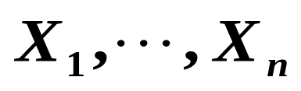
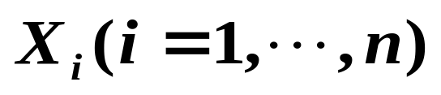
第六章 样本及抽样分布
§1 总体与样本
容量为 n 的样本用 表示，其中每个
都是 随机变量,要求它们满足以下两个特点：
（1）代表性：每个 与总体X同分布；
（2）独立性： 相互独立，即每个观察结果既不影响其它观察结果，也不受其它观察结果的影响。
则称 为简单随机样本，简称为样本。
返回主目录

Slide 7

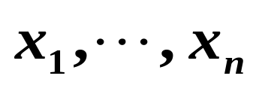

第六章 样本及抽样分布
抽取简单随机样本的方法：
§1 总体与样本
在相同条件下对总体进行 次独立，重复的观察。将观察结果按试验的次序依次记为 ，
就得到一个简单随机样本 。
当 次观察一经完成，就得到一组实数
， 它们依次是随机变量 的观察值，
称为样本值。
无限总体
无放回抽样
有限总体
有放回抽样
返回主目录

Slide 8
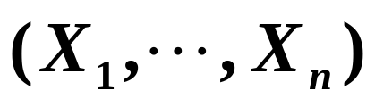
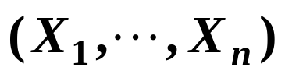
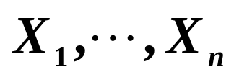
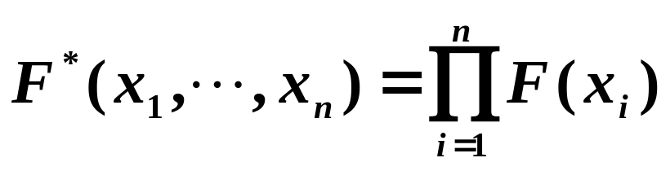
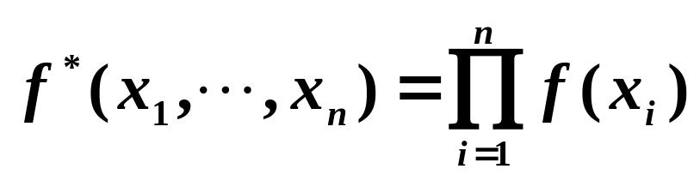
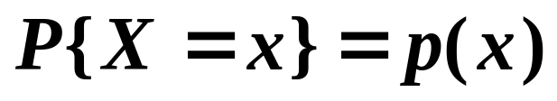
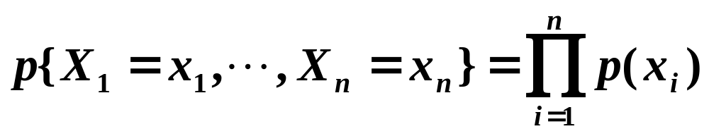
第六章 样本及抽样分布
样本分布
§1 总体与样本
由定义知：若 为来自总体X的一个样本，
则 是 n 维随机变量，且 相互独立，故 的联合分布函数为：
若设X的概率密度为f(x)，则 的联合概率密度为：
若X的分布律为 ，则 的联合分布律为：
返回主目录

Slide 9
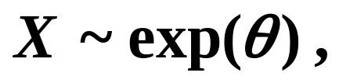
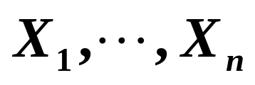
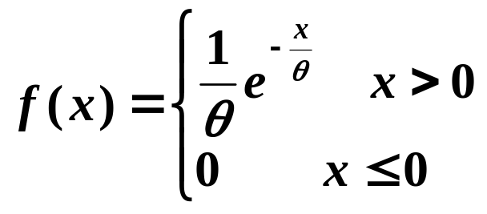
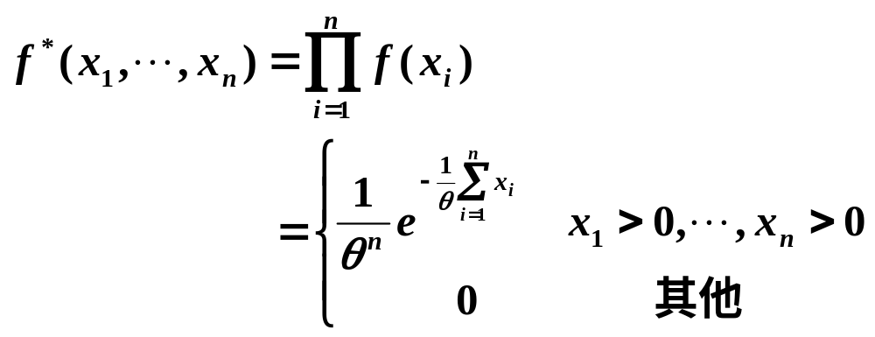
§1 总体与样本
第六章 样本及抽样分布
例1
设总体
为来自总体
X的一个样本，
则 的联合概率密度为：
返回主目录

Slide 10
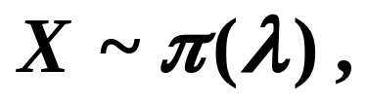
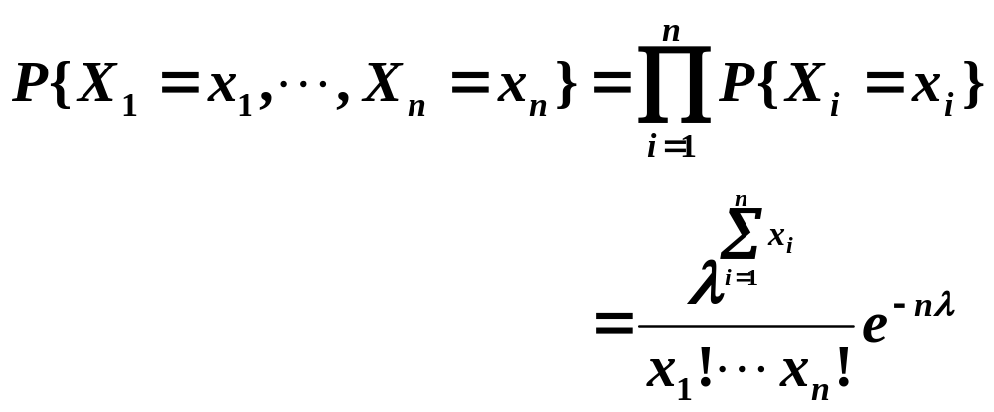
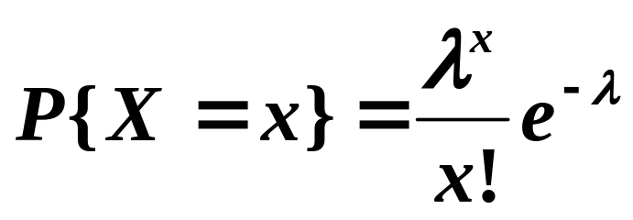
§1 总体与样本
第六章 样本及抽样分布
例2
设总体
为来自总体
X的一个样本，
则 的联合分布律为：
返回主目录

Slide 11
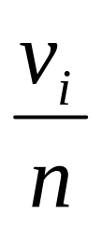











§2. 直方图和箱线图
通过试验得到许多的观察值，将这些数据加以整理，借助
表格或图形加以描述，以便粗略了解总体的分布。
一、直方图
离散型：

Slide 12
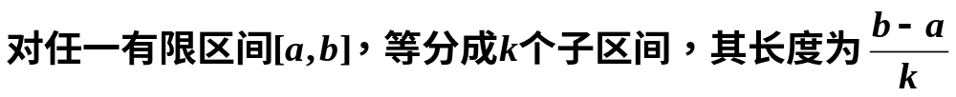
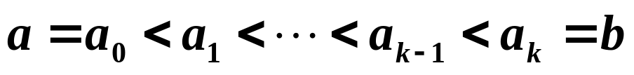
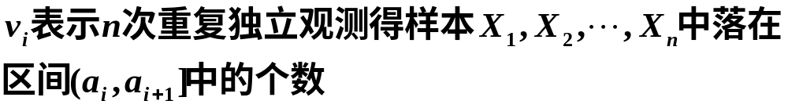
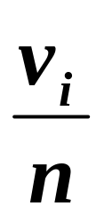
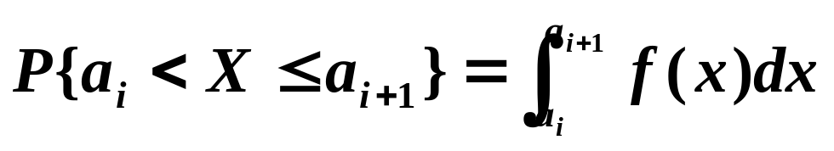
连续型：

Slide 13
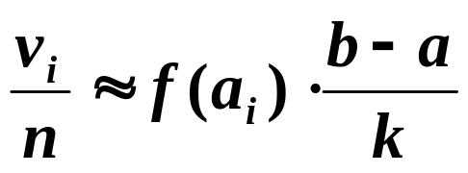

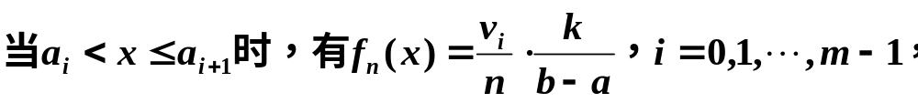
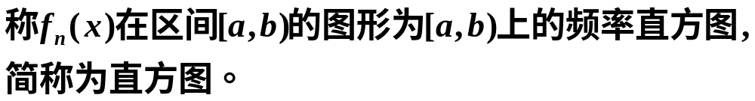
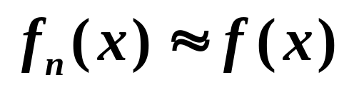
定义函数：
注：直方图中的小矩形的面积等于落在该小区间的
频率。

Slide 14
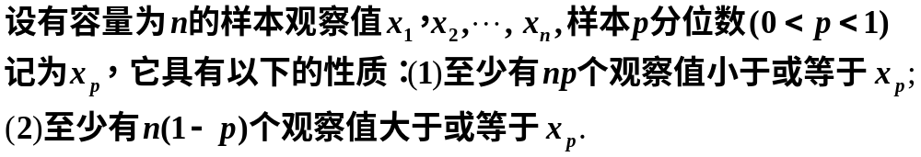
说明：
（1）作直方图时，先取一个区间，其下限比最大的数
据稍小，其上限比最大的数据稍大；
（2）将这一区间分为k个小区间，通常当n较大时k取
10~20，当n<50时则k取5~6。若k取得过大，则会出现
某些小区间内频数为零的情况（一般应设法避免）。
（3）分点通常取比数据精度高一位，以避免数据落在
分点上。
二、箱线图
定义：

Slide 15

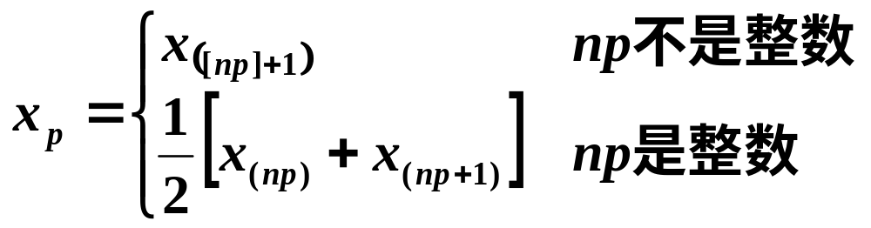
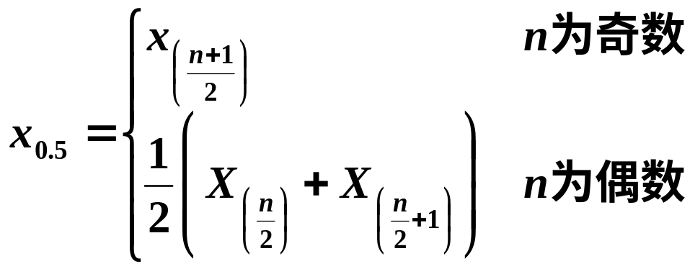

Slide 16
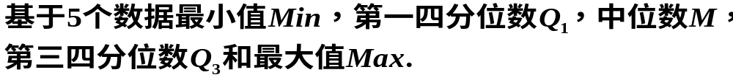





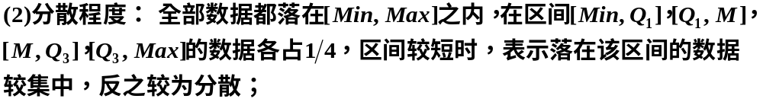
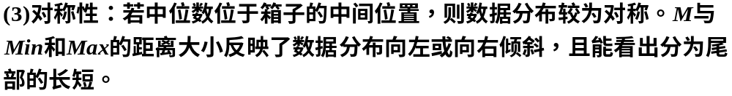
箱线图的做法：
箱线图反映的数据性质：
中心位置: 中位数M所
在的位置.
·
·
·
·
·

Slide 17

疑似异常值：在数据集中某一个不寻常地大于或小于该数集中地
其他数据。
注：疑似异常值会对随后的计算结果产生不适当的影响，有必要
对其进行检查和适当的处理。
四分位数间距：
修正箱线图：
＊

Slide 18
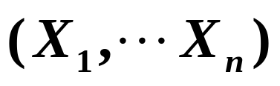

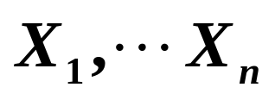


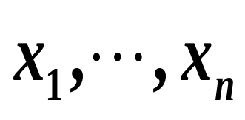
第六章 样本及抽样分布
§3 统计量与抽样分布
§２ 统计量与 抽样分布
定义：
设 为来自总体X的一个样本， 是 的函数，若g中不含任何未知参数；
注：统计量是随机变量。
返回主目录

Slide 19
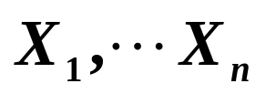


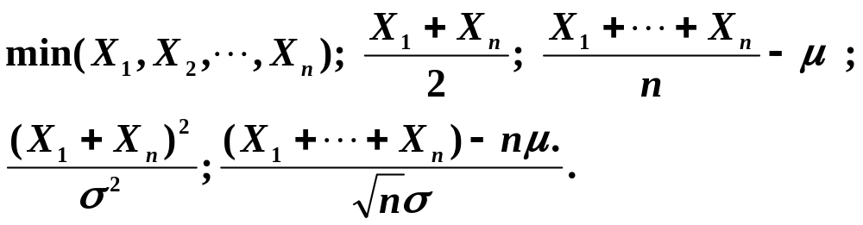

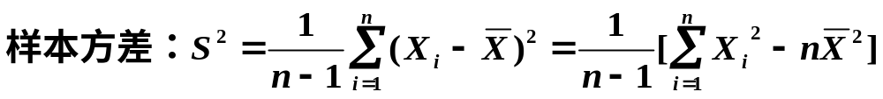
第六章 样本及抽样分布
例1
§２ 统计量与 抽样分布
设 为来自总体 的一个样本，
问下列随机变量中那些是统计量
2. 常用的统计量---样本的数字特征
返回主目录

Slide 20
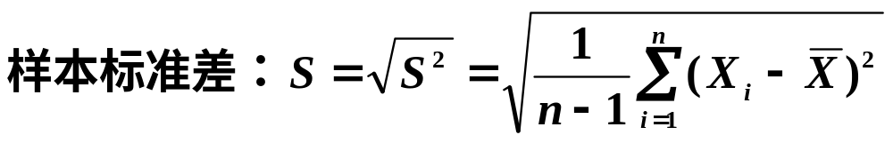
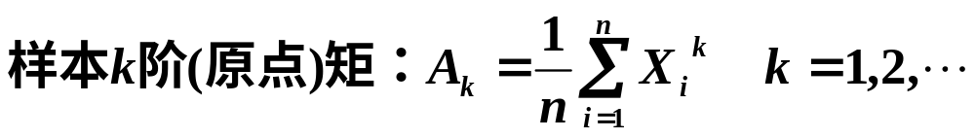
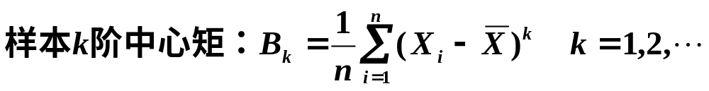
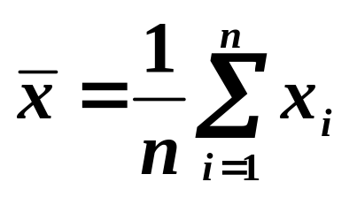
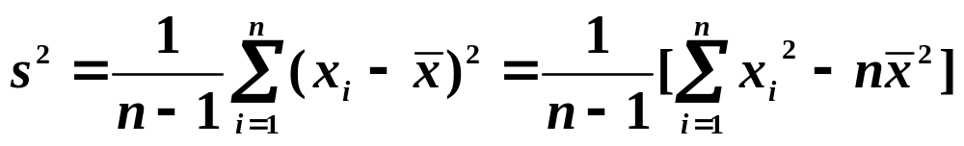
第六章 样本及抽样分布
§２ 统计量与 抽样分布
它们的观察值分别为：
返回主目录

Slide 21
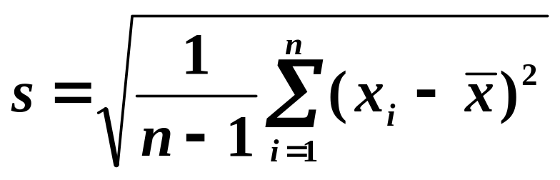
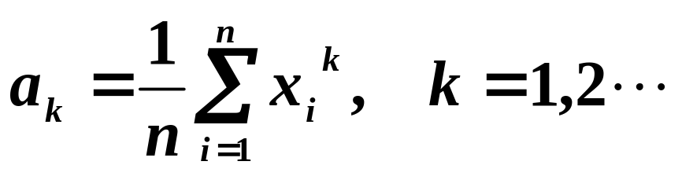
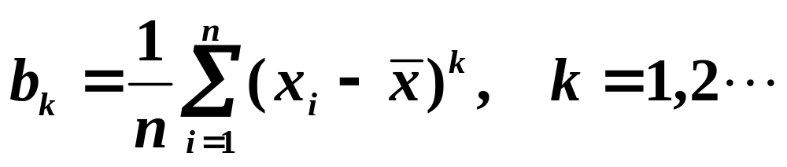
第六章 样本及抽样分布
§２ 统计量与 抽样分布
分别称为样本均值、样本方差、样本标准差、样本k阶矩、样本k阶中心矩。
统计量是样本的函数，它是一个随机变量，统计量的分布称为抽样分布。
返回主目录

Slide 22


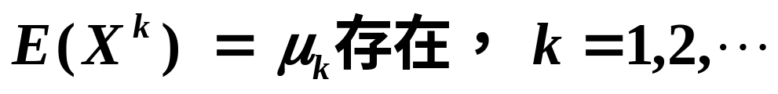
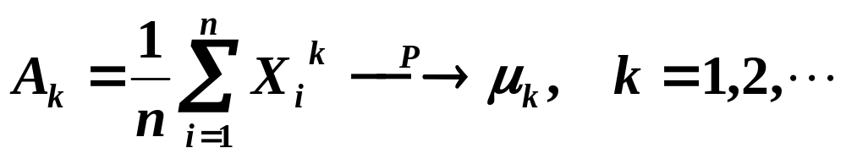




第六章 样本及抽样分布
注意：1）
§２ 统计量与 抽样分布
事实上：
相互独立，且与总体X同分布，
所以
相互独立，且与总体 同分布。
故有
由辛钦大数定律知
返回主目录

Slide 23









§２ 统计量与 抽样分布
第六章 样本及抽样分布
注意：2）
设 为来自总体 的一个样本，
则
返回主目录

Slide 24






第六章 样本及抽样分布
§２ 统计量与 抽样分布
说明：
当总体的方差 未知时，可用
的观察值
近似代替 。
返回主目录

Slide 25





第六章 样本及抽样分布
§２ 统计量与 抽样分布
例2
设总体
为来自总体
X的一个样本，
则
例3
设总体
为来自总体
X的一个样本，
则
返回主目录

Slide 26


第六章 样本及抽样分布
§２ 统计量与 抽样分布
例4
设总体
为来自总体
则
X的一个样本，
返回主目录

Slide 27



经验分布函数
经验频数
经验分布函数：

Slide 28


则

Slide 29



经验分布函数的性质：
(格里纹科定理)

Slide 30






第六章 样本及抽样分布
3. 常用统计量的分布
§２ 统计量与 抽样分布
返回主目录

Slide 31











第六章 样本及抽样分布
说明：
§２ 统计量与 抽样分布
即
又由
相互独立，
及 分布的可加性得
特别
返回主目录

Slide 32








第六章 样本及抽样分布
§２ 统计量与 抽样分布
返回主目录

Slide 33








第六章 样本及抽样分布
§２ 统计量与 抽样分布
返回主目录

Slide 34







第六章 样本及抽样分布
§２ 统计量与 抽样分布
返回主目录

Slide 35






第六章 样本及抽样分布
§２ 抽样分布
返回主目录

Slide 36







第六章 样本及抽样分布
§２ 抽样分布
可证
近似服从标准正态分布
返回主目录

Slide 37








第六章 样本及抽样分布
返回主目录

Slide 38







第六章 样本及抽样分布
第六章 样本及抽样分布
§２ 抽样分布
返回主目录

Slide 39






第六章 样本及抽样分布
第六章 样本及抽样分布
4 、正态总体的样本均值与样本方差的分布：
定理1
返回主目录

Slide 40




定理2

Slide 41




第六章 样本及抽样分布
§２ 抽样分布
定理3.
且它们独立。
则由t-分布的定义：
返回主目录

Slide 42







第六章 样本及抽样分布
§２ 抽样分布
返回主目录

Slide 43






第六章 样本及抽样分布
§２ 抽样分布
返回主目录

Slide 44





第六章 样本及抽样分布
§２ 抽样分布
返回主目录

Slide 45



第六章 样本及抽样分布
§２ 抽样分布
返回主目录

Slide 46









第六章 样本及抽样分布
例5
设总体
为来自总体
X的一个样本，
求：
解：
返回主目录

Slide 47






§1 总体与样本
第六章 样本及抽样分布
例6
设总体
为来自总体
X的一个样本，
求：
解：
返回主目录

Slide 48




§1 总体与样本
第六章 样本及抽样分布
返回主目录

Slide 49










§1 总体与样本
第六章 样本及抽样分布
例7
设总体
为来自总体
X的一个样本，
求：
解：
由定理2知
返回主目录

Slide 50







§1 总体与样本
第六章 样本及抽样分布
例8
设总体X与Y相互独立，且
为来自总体X的一个样本，
为来自总体Y的一个样本，则统计量
服从:
解：
返回主目录

Slide 51



§1 总体与样本
第六章 样本及抽样分布
相互独立，
返回主目录

Slide 52







§1 总体与样本
第六章 样本及抽样分布
例9
设总体
为来自总体
X的一个样本，
证明统计量
解：
返回主目录

Slide 53



§1 总体与样本
第六章 样本及抽样分布
返回主目录

Slide 54





第六章 样本及抽样分布
§２ 统计量与 抽样分布
例10
设总体
为来自总体
X的一个样本，
当a,b为何值时，统计量
解：
返回主目录

Slide 55


第六章 样本及抽样分布
§２ 统计量与 抽样分布
例10
返回主目录

Slide 56




第六章 样本及抽样分布
§２ 统计量与 抽样分布
例10
返回主目录

Slide 57





例11:
解:
由正态分布的性质可知，

Slide 58


因为
由F分布的定义

Slide 59


第六章 小 结
1 给出了总体、个体、样本和统计量的概念，要
掌握样本均值和样本方差的计算及基本性质。
2 引进了 分布、t分布、F分布的定义，会查
表计算。
3 掌握正态总体的某些统计量的分布。
作业：
返回主目录

